Slide 1
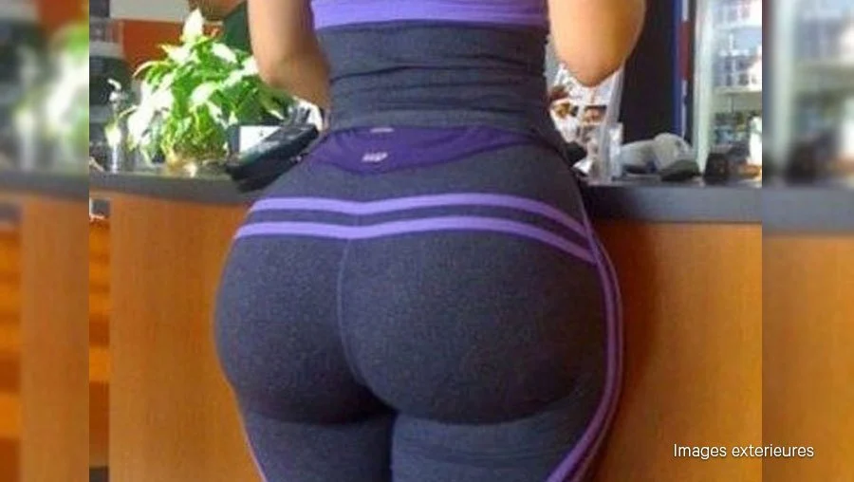
Des Fessiers d’Amour N°5

Slide 2


Slide 3
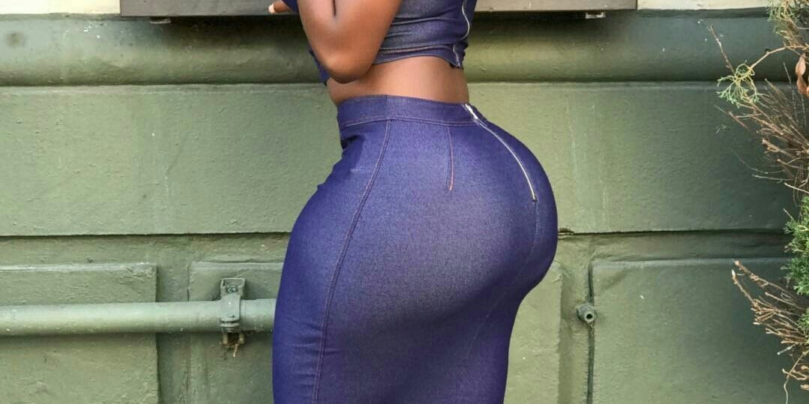

Slide 4
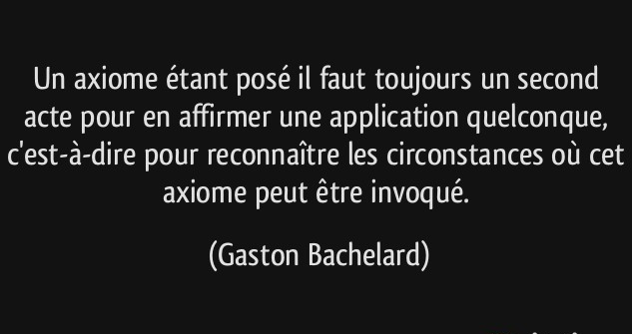


Slide 5
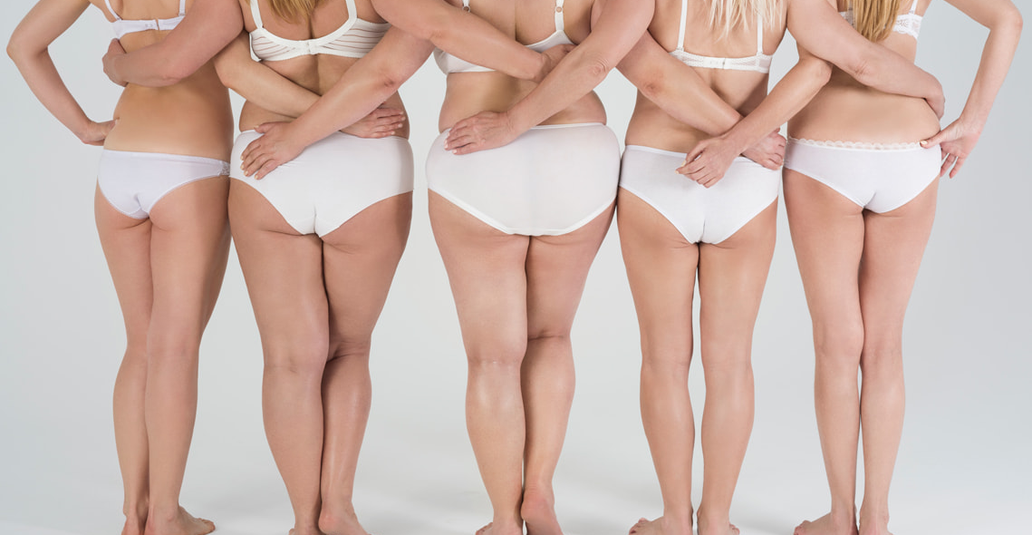

Slide 6
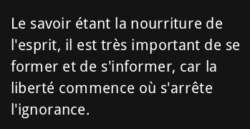

Slide 7
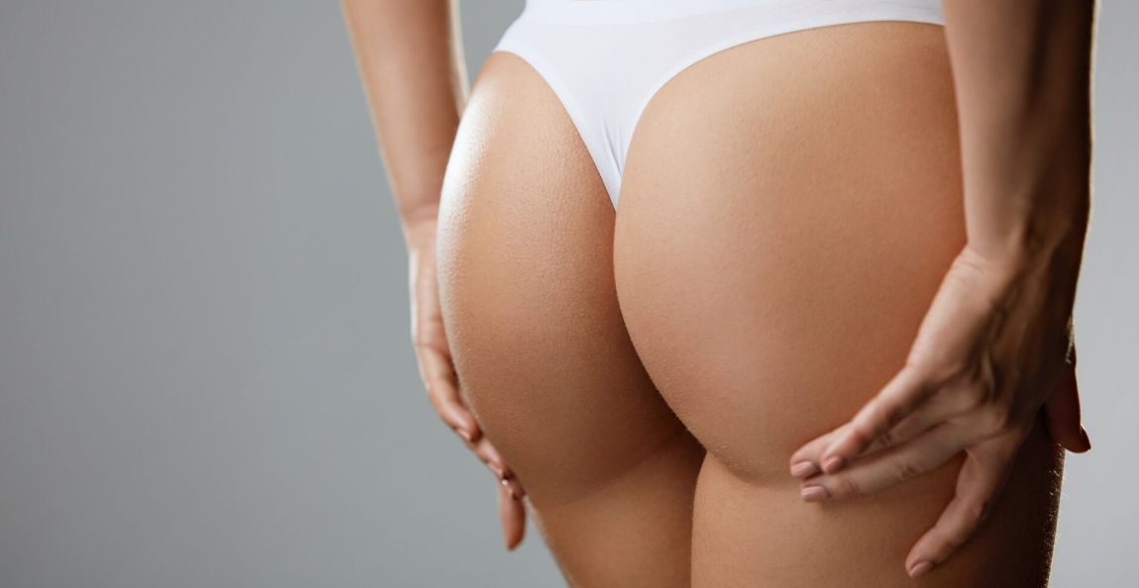

Slide 8


Slide 9
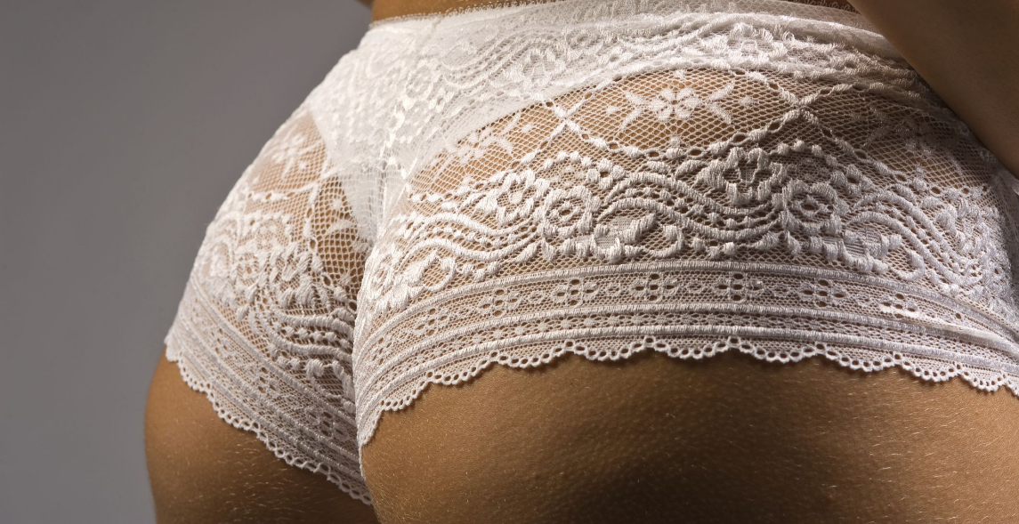

Slide 10


Slide 11
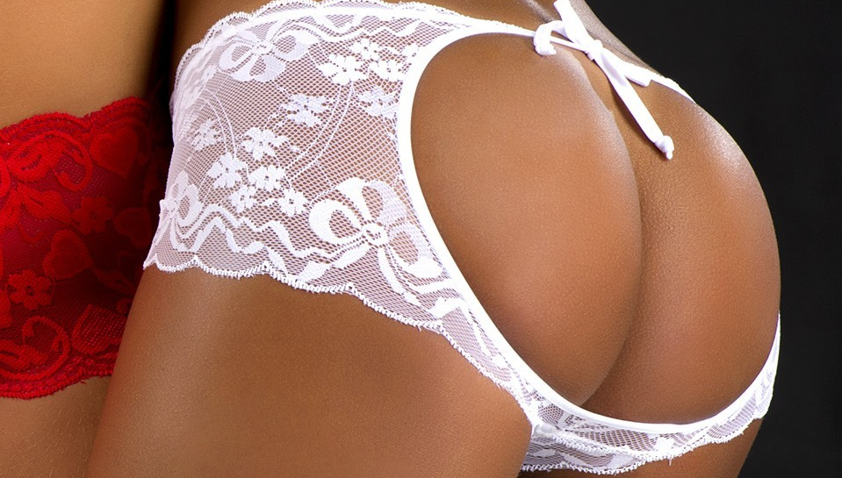

Slide 12


Slide 13
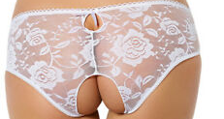

Slide 14


Slide 15
C’était
Des Fessiers d’Amour

